Slide 1
DEFINICION DE INSEMINACION ARTIFICIAL.
Es una técnica que consiste en depositar el semen en la parte del tracto reproductivo de la hembra.

Slide 2
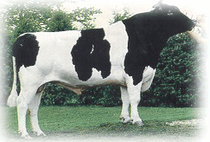
Ventajas de la inseminación artificial
Selección de padres genéticamente
valiosos, no accesibles para cualquier
productor por su alto costo.
Rápida mejora en rasgos importantes como facilidad al parto, tasa de crecimiento, habilidad materna y calidad de la canal.
Menor riesgo de herencia a las crías de genes no deseables.
Control de enfermedades, en especial de transmisión sexual
Obtención de crías de diferentes padres.
Producción de las propias vaquillas de reemplazo.

Slide 3
Temporadas de partos y empadre cortas y concentradas.
Mayor control sobre los empadres y sus costos.
Menor costo que comprar y mantener un semental.
Mejor control de registros de la explotación.
Mayor seguridad en el manejo, ya que los toros pueden ser agresivos y potencialmente peligrosos.

Slide 4
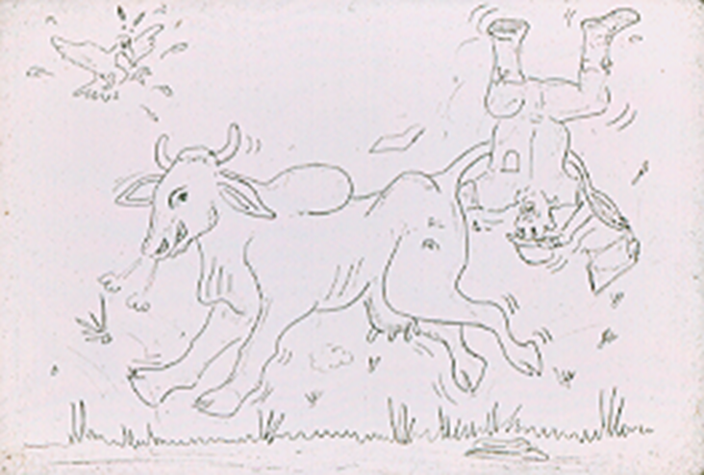
Desventajas de la inseminación artificial.
Infraestructura (manga ,prensa).
Equipo ( termo, aplicador, corta pajillas, fundas, termo descongelador, termómetro).
Personal capacitado para realizar la técnica).

Slide 5
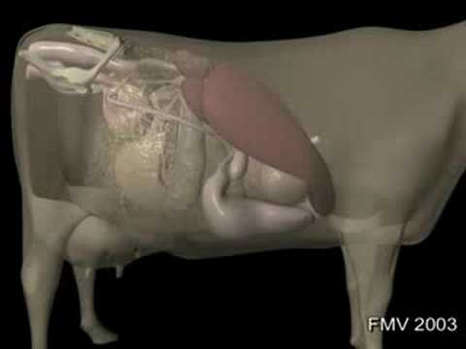
ANATOMÍA DEL TRACTO REPRODUCTIVO

Slide 6
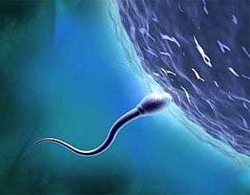
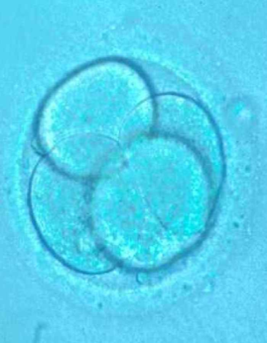
FUNCIONES GENERALES DEL TRACTO REPRODUCTIVO DE LA HEMBRA
Facilita la fertilización
Provee un medio ambiente adecuado para el embrión y el feto
Involuciona y se repara para gestarse otra vez

Slide 7
Anatomía de la hembra
El sistema reproductor de la hembra esta constituido por los órganos internos y externos.
Los primeros incluyen el ovario (conocido como la glándula sexual femenina) y al sistema de conductos formados por el oviducto, útero, cervix y vagina.
Los segundos están representados por el vestíbulo vaginal y la vulva.

Slide 8
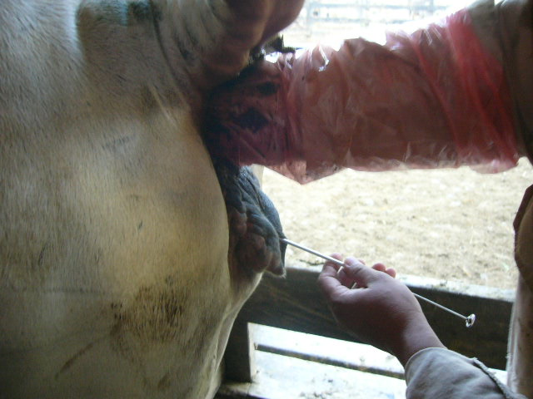
La vulva formada por los labios externos derecho e izquierdo.
Está localizada inmediatamente
debajo de la abertura externa del recto y de la cola.
3 a 4 pulgadas
Clitoris: provisto de terminaciones nerviosas.
Estimulado por el toro durante la monta y manualmente en la IA
Aumento en las contracciones uterinas = transporte espermático

Slide 9
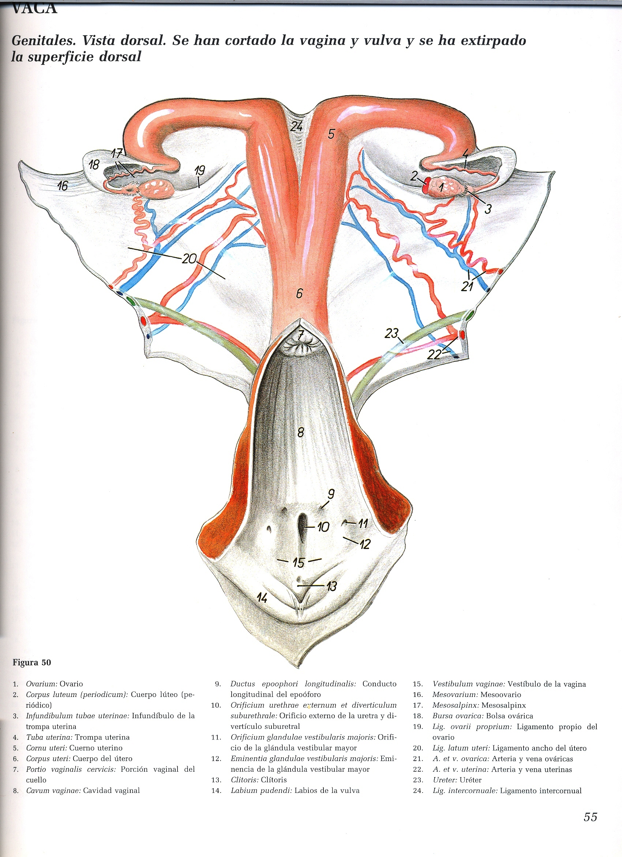
Ligamento intercornual
El vestíbulo es la primera estructura que se encuentra craneal a la vulva, mide 7-8 cm de Largo
La abertura externa de la uretra está localizada en el piso del vestíbulo. Caudal a esta estructura podemos encontrar un saco ciego (divertículo suburetral).
Ligamento ancho

Slide 10
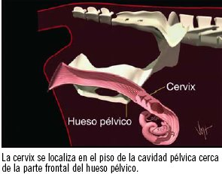
Vagina
Se localiza craneal al vestíbulo y se extiende cranealmente por cerca de 20 cm hasta la entrada del cervix.
La vagina sirve de receptor del semen cuando se realiza la monta
natural.
vagina

Slide 11
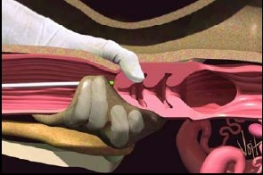
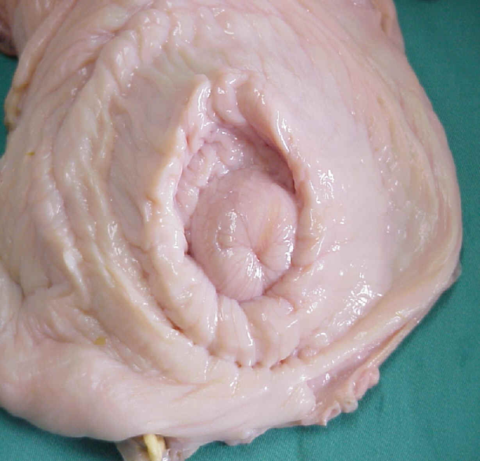
CERVIX
Con unos 10-12 cm de largo y unos 5 cm de ancho.
Protección del útero a la entrada externa de contaminantes
La luz (lumen) del cervix es muy angosta y contiene una serie de pliegues de la mucosa que forma 3 o 4 anillos internos inclinados en
dirección caudal.
En la gestación crea un tapón natural (tapón cervical) para crear un medio estéril y seguro en el que vivirá el feto.

Slide 12
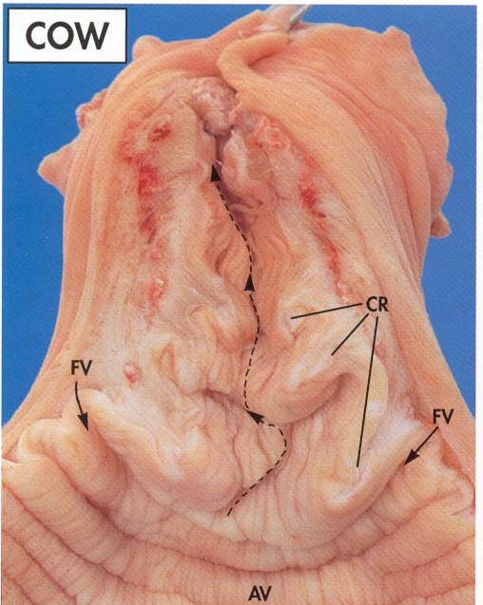
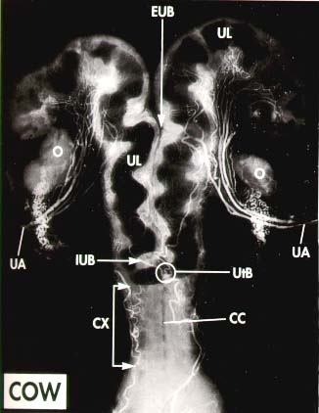
CERVIX
VACA
Anillos cervicales
formix (Vagina)

Slide 13
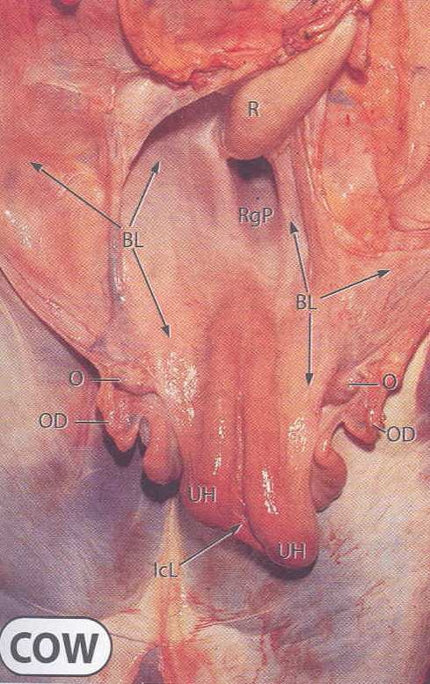
El útero, el oviducto y los ovarios son sostenidos dentro de la cavidad abdominal por el ligamento ancho el cual recibe diferentes nombres según el órgano con el cual se relaciona (mesometrio, mesosálpinx y mesovario).
Recto
Ligamento ancho
Ligamento ancho
Cuernos uterinos
Ovario
Oviducto
Ligamento intercornual

Slide 14
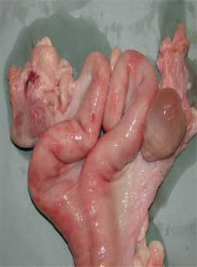
El útero es el lugar donde se lleva a cabo la gestación.
Brinda protección al feto y mantiene una compleja comunicación entre la madre y el feto.
ligamento ancho del útero.
Craneal al cervix

Slide 15
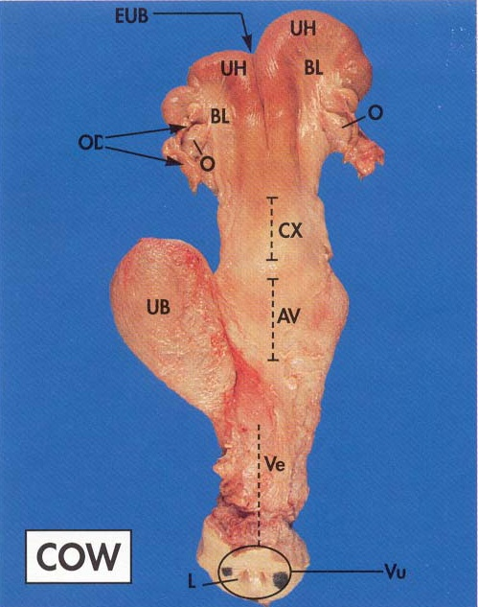
Cuerno Uterino
Ligamento ancho
Ovario
Oviducto
Cervix
Vágina anterior
Dirección caudo-craneal
Vestíbulo
Vestibulo
Vaca
Vulva
Labio

Slide 16
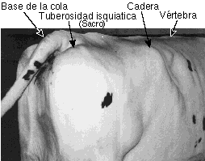
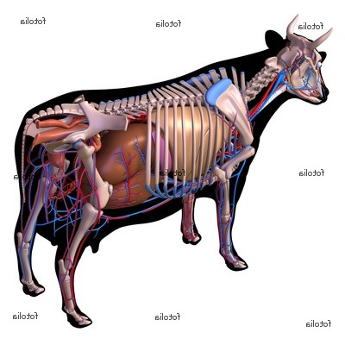
Condición Corporal
v

Slide 17
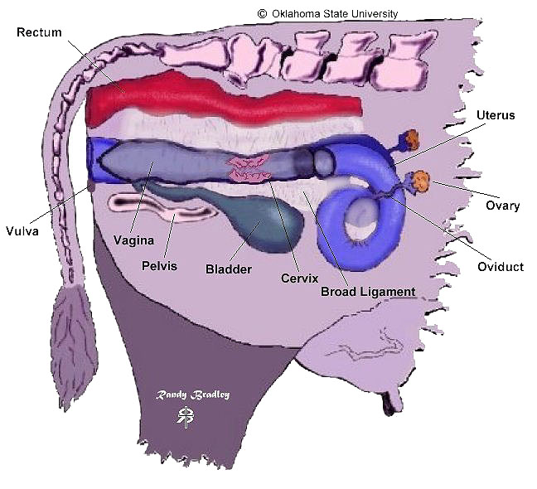
DIAGNOSTICO DE GESTACION
Normalmente el útero en una vaca no gestante se encontrará descansando en el piso de la pelvis muy atrás en la cavidad pélvica (posición caudal), contra el techo de la pelvis (posición dorsal) o parcialmente distribuido en la cavidad abdominal (posición anterior).

Slide 18
Recto
Útero
Cavidad Pelvica
Ovario
Vejiga
oviducto
Ligamento ancho
Ccavidad abdominal
Normalmente el útero en una vaca no gestante se encontrará descansando en el piso de la pelvis muy atrás en la cavidad pélvica (posición caudal), contra el techo de la pelvis (posición dorsal) o parcialmente distribuido en la cavidad abdominal (posición anterior).
Anatomía del Aparato Reproductor Femenino

Slide 19
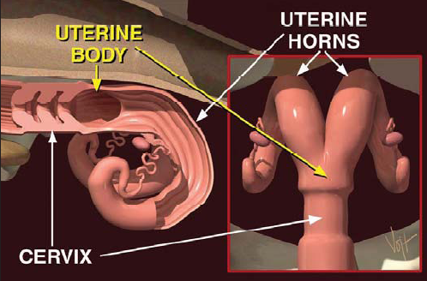
ÚTERO: Producción de PGF2α, la cual interviene en la regulación neuroendócrina del ciclo estral mediante su efecto luteolítico.
Prostaglandinas :conjunto de sustancias de carácter lipídico derivadas de los ácidos grasos de 20 carbonos (eicosanoides)
Dirección caudo craneal
posición ventrocaudal
Dorsal

